Slide 1
Ασφάλεια λογισμικού και βάσεων δεδομένων
Διάλεξη 3^{η}
M.Sc. CyberSecurity

Slide 2
Μοντελοποίηση απειλών

Slide 3
Προβλήματα ασφαλείας στις εφαρμογές
Ο πελάτης δεν γνωρίζει τι είδους ασφάλεια χρειάζεται
Οι διάφοροι ενδιαφερόμενοι βλέπουν την ασφάλεια από διαφορετικές οπτικές γωνίες
Οι περισσότερες αποφάσεις σχετικά με την ασφάλεια λαμβάνονται με το «βλέποντας και κάνοντας»
Τι πρέπει να καταλάβουμε?
Την αξία των πόρων και της πληροφορίας
Το κίνητρα των επιτιθέμενων
Αίτια και αποτελέσματα

Slide 4
Βασική ορολογία
Πόροι (Assets)
Απειλές (Threats)
Τρωτότητα (Vulnerability)
Επίθεση (Attack / Exploit)
Αντίμετρο (Countemeasure)

Slide 5
Επισκόπηση
Τι είναι η μοντελοποίηση απειλών?
Μια επαναλαμβανόμενη διαδικασία που στοχεύει στην εύρεση και στον μετριασμό όλων των απειλών που αντιμετωπίζει ένα προϊόν λογισμικού
Γιατί μοντελοποίηση απειλών?
Η σχεδίαση περιλαμβάνει πάντοτε πληθώρα λαθών σχετικών με την ασφάλεια
Η διόρθωση αυτών των λαθών κοστίζει
Το κόστος αυτό μειώνεται όταν το λάθος διορθώνεται εγκαίρως
Μάθε τον εχθρό σου και τη στρατηγική του

Slide 6
Πλεονεκτήματα
Συμβάλλει στη διαδικασία διαχείρισης κινδύνου γιατί οι απειλές για το λογισμικό και την υποδομή αποτελούν κινδύνους για τον χρήστη και το περιβάλλον λειτουργίας της εφαρμογής
Αποκαλύπτει απειλές για το σύστημα πριν το σύστημα περάσει στη φάση του κώδικα.
Επικυρώνει εκ νέου την αρχιτεκτονική και το σχεδιασμό αφού αναγκάζει την ομάδα ανάπτυξης να ασχοληθεί ξανά με το σχεδιασμό.
Αναγκάζει τους μηχανικούς λογισμικού να εξετάσουν τη σχεδίαση το σχέδιο από διαφορετική οπτική γωνία , αυτή της ασφάλειας και της ιδιωτικής ζωής.
Βοηθά στην επιλογή των κατάλληλων αντιμέτρων για την εφαρμογή και το περιβάλλον.
Καθοδηγεί τη διαδικασία αναθεώρησης κώδικα.
Καθοδηγεί τη διαδικασία δοκιμής διείσδυσης (penetration testing).

Slide 7
Βασικές αρχές
Ασχολούμαστε με την μοντελοποίηση απειλών νωρίς
Την επαναλαμβάνουμε καθώς το έργο εξελίσσεται
Τελικό παραδοτέο: Μοντέλο απειλών

Slide 8
Γιατί όμως δεν το κάνουμε τελικά?
Χρονικοί περιορισμοί
Υπερβολική αυτοπεποίθηση
Κόστος
Υποεκτίμηση

Slide 9
Ο κύκλος της μοντελοποίησης απειλών
Όραμα
Μοντέλο
Επικύρωση
Εντοπισμός
Απειλή 1
Απειλή 2
Μείωση βλάβης
Απειλή 3

Slide 10
Όραμα

Slide 11
Σενάρια χρήσης
Καθορισμός των βασικών σεναρίων απειλών
Συζήτηση για τις απειλές «από μέσα»
Τα υπόλοιπα σενάρια χρήσης

Slide 12
Κατάλογος εξωτερικών εξαρτήσεων
Λίγες εφαρμογές εκτελούνται μόνες τους
Τι λένε οι βέλτιστες πρακτικές σχετικά με την παραμετροποίηση που παρέχει την καλύτερη ασφάλεια ?

Slide 13
Υποθέσεις σχετικά με την ασφάλεια
Υποθέσεις σχετικά με το περιβάλλον που στεγάζει την εφαρμογή
Οδηγίες για τους χρήστες και γι’ αυτούς που σχεδιάζουν την εφαρμογή

Slide 14
Μοντελοποίηση

Slide 15
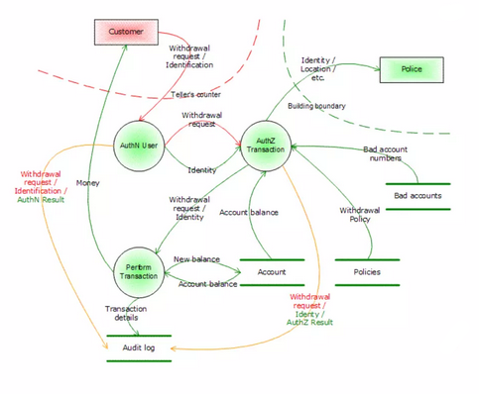
Διαγράμματα ροής δεδομένων (DFDs)
Ένα διάγραμμα ροής δεδομένων (DFD) είναι μια γραφική αναπαράσταση του τρόπου με τον οποίο τα δεδομένα εισέρχονται, διασχίζουν τα διάφορα συστατικά και εξέρχονται
Περιέχουν όλες τις πηγές δεδομένων και όλους τους προορισμούς
Εμφανίζουν όλες τις σχετικές διαδικασίες από τις οποίες περνούν δεδομέναΤ
Δημιουργία DFDs == κατανόηση του συστήματος
Ανάλυση DFDs == Κατανόηση των απειλών

Slide 16
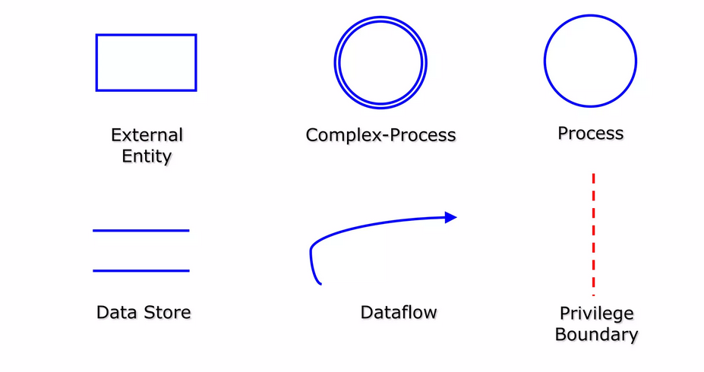
Σύμβολα

Slide 17
Κανόνες
Κάθε διεργασία πρέπει να έχει τουλάχιστον μία είσοδο και μία έξοδο.
Κάθε χώρος αποθήκευσης δεδομένων πρέπει να έχει τουλάχιστον μία ροή δεδομένων προς τα μέσα και μία ροή δεδομένων προς τα έξω.
Τα δεδομένα που αποθηκεύονται σε ένα σύστημα πρέπει πρώτα να περάσουν από μια διεργασία.
Όλες οι διεργασίες σε ένα DFD πηγαίνουν σε άλλη διεργασία ή χώρο αποθήκευσης δεδομένων.

Slide 18
Επίπεδα DFD
Διάγραμμα περιβάλλοντος - πολύ υψηλού επιπέδου - ολόκληρο το στοιχείο/προϊόν/σύστημα
Διάγραμμα Επιπέδου 1 - υψηλό επίπεδο; μεμονωμένη λειτουργία / σενάριο
Διάγραμμα Επιπέδου 2 - χαμηλό επίπεδο. λεπτομερή συστατικά των λειτουργιών
….
Επίπεδο n Διάγραμμα – Πότε σταματάμε;

Slide 19
Διάγραμμα περιβάλλοντος

Slide 20
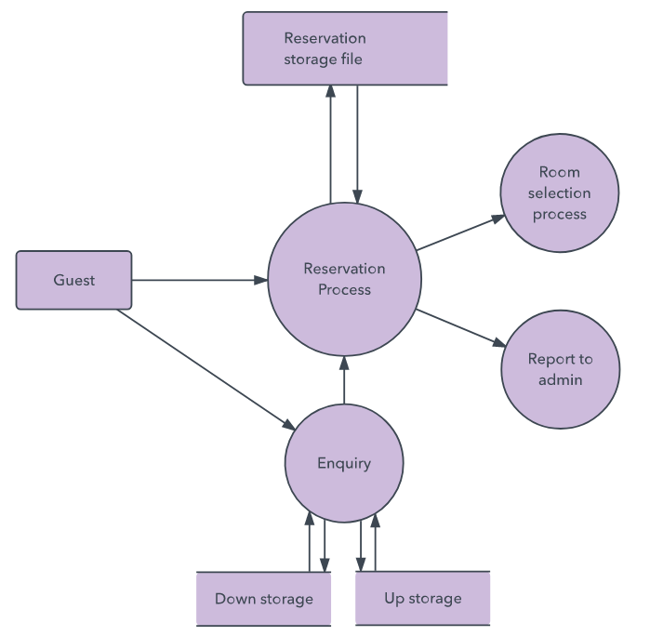
Διάγραμμα επιπέδου 1

Slide 21
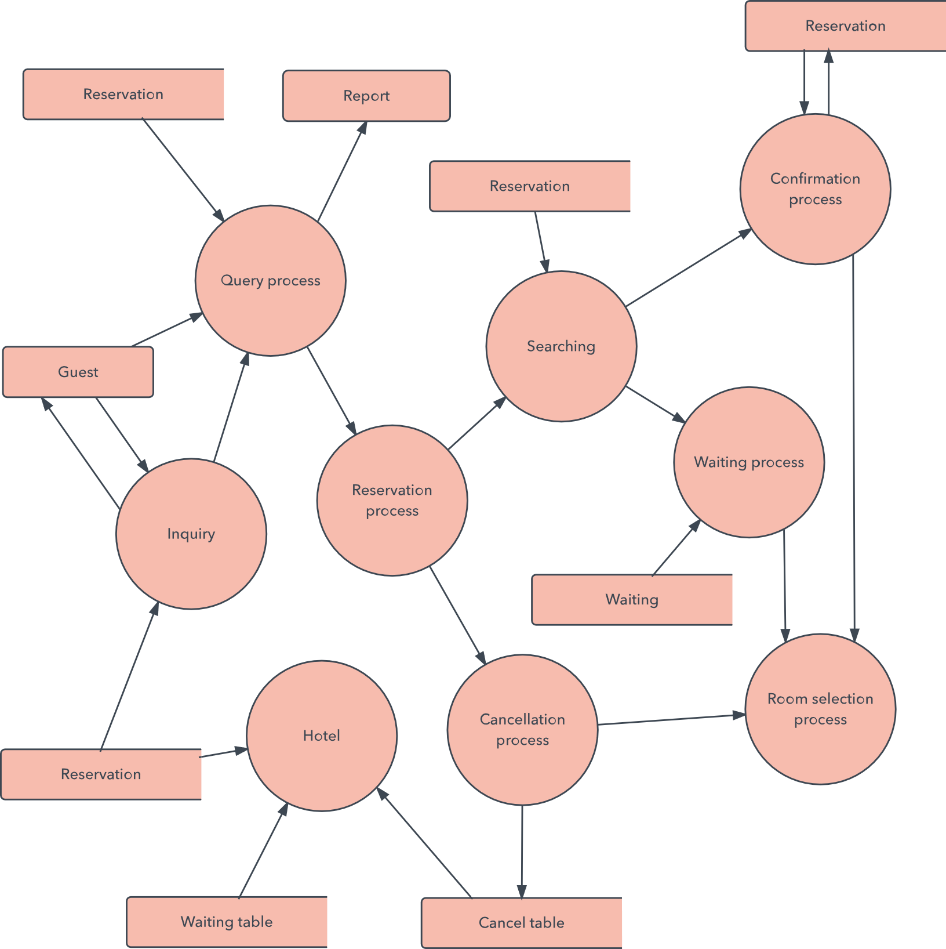
Διάγραμμα επιπέδου 2

Slide 22
Τι προσπαθούμε να πετύχουμε
Το DFD βοηθάει στον καλύτερο εντοπισμό:
Των συστατικών στοιχείων
Της επικοινωνίας μεταξύ τους
Των δεδομένων που ανταλλάσσονται
Το συνόρων εμπιστοσύνης

Slide 23
Εντοπισμός απειλών

Slide 24
Πως;
Αναλύστε κάθε πτυχή της αρχιτεκτονικής/σχεδίου
Κάντε ερωτήσεις σχετικά με τους στόχους των επιτιθέμενων
Μπορεί να πλαστογραφηθεί η ταυτότητα του χρήστη;
Είναι δυνατή η πρόσβαση στα δεδομένα χωρίς εξουσιοδότηση;
Μπορεί το σύστημα να μπλοκαριστεί εύκολα;
Εξετάστε την εφαρμογή σε σχέση με κοινές απειλές
Είναι σχετικές οι επιθέσεις Cross-Site Scripting (XSS);
Μπορούν να παραβιαστούν οι σύνοδοι του χρήστη;

Slide 25
Πως;
Για να εντοπίσετε απειλές ή στόχους, κάντε τις ακόλουθες ερωτήσεις. Πως μπορεί ο αντίπαλός να:
Χρησιμοποιήσει ή να χειραγωγήσει το κάθε πόρο για να τροποποιήσει ή να ελέγξει το σύστημα;
Ανακτήσει πληροφορίες;
Χειριστεί πληροφορίες;
Να προκαλέσει βλάβη ή αχρηστία του συστήματος;
Να αποκτήσει επιπλέον δικαιώματα;
Μπορεί ο αντίπαλος να έχει πρόσβαση σε κάποιο πόρο
Χωρίς να ελεγχθεί;
Χωρίς να καταγραφεί;
Και να φαίνεται ως κάποιος άλλος;

Slide 26
Κατάταξη απειλών σε κατηγορίες – Το μοντέλο STRIDE
Spoofing
Posing as another user, component, or external system that should be identified by the system –
Tampering
Unauthorized modification of data
Repudiation
Denying performing an action without the system being able to prove otherwise
Information Disclosure
Exposure of protected data to an unauthorized user
Denial of Service
Disallowing valid users to access the system
Elevation of Privileges
Gaining privileged access by a lower privileged user

Slide 27
Δέντρο απειλών
Μέθοδος για την εξερεύνηση έγκυρων μονοπατιών επίθεσης
Αντιπροσωπεύει τις συνθήκες που απαιτούνται για την εκμετάλλευση της απειλής
Προσδιορίζει όλα τα συνδυασμένα τρωτά σημεία που σχετίζονται με μια απειλή
Εστιάζει στον μετριασμό των τρωτών σημείων που αποτελούν το «μονοπάτι της ελάχιστης αντίστασης»

Slide 28
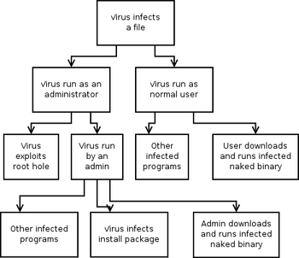
Δέντρο απειλών

Slide 29
Τεκμηρίωση απειλών
Κάθε απειλή πρέπει να τεκμηριώνεται με
Τίτλο
Συστατικό στόχος
Κατηγοριοποίηση(εις) ευπάθειας (π.χ. STRIDE)
Τεχνικές επίθεσης (π.χ. δέντρο απειλών)
Ύψος κινδύνου
Μείωση βλάβης

Slide 30
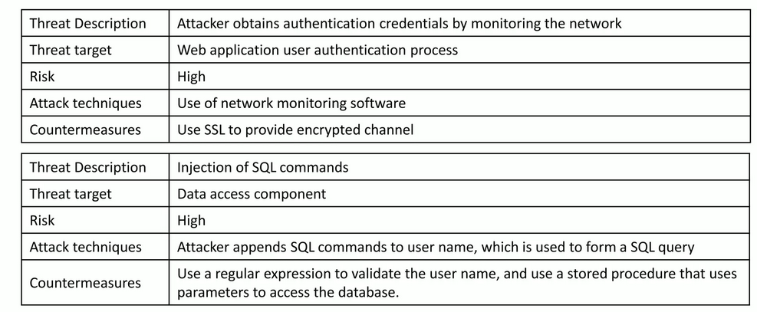
Τεκμηρίωση απειλών

Slide 31
Υπολογισμός ύψους κινδύνου – Το μοντέλο RDP
Απλή φόρμουλα
Κίνδυνος = Πιθανότητα * Δυνατότητα ζημιάς
Καθορίστε την αναμενόμενη ζημιά για κάθε απειλή
Διαχωρίστε την κλίμακα σε τρεις ζώνες: Υψηλή, Μεσαία, Χαμηλή.
Απλό
Δεν είναι πάντα εύκολο να συμφωνήσεις

Slide 32
Υπολογισμός ύψους κινδύνου – Το μοντέλο DREAD
Damage potential
How great is the damage if the vulnerability is exploited?
Reproducibility
How easy is it to reproduce the attack?
Exploitability
How easy is it to launch an attack?
Affected users
As a rough percentage, how many users are affected?
Discoverability
How easy is it to find the vulnerability?
Risk = (D+R+E+A+D) / 5

Slide 33
Μείωση βλάβης

Slide 34
Ποιες είναι οι επιλογές μας?
Δεν κάνουμε τπτ
Απενεργοποιούμε τη λειτουργία
Αφαιρούμε τη λειτουργία
Προειδοποιούμε τον χρήστη
Αντιμετωπίζουμε την απειλή

Slide 35
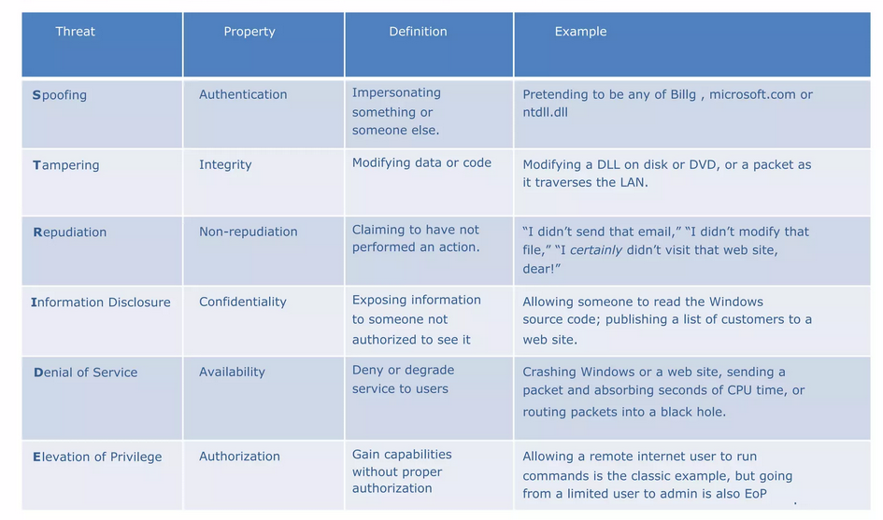
Απειλές

Slide 36
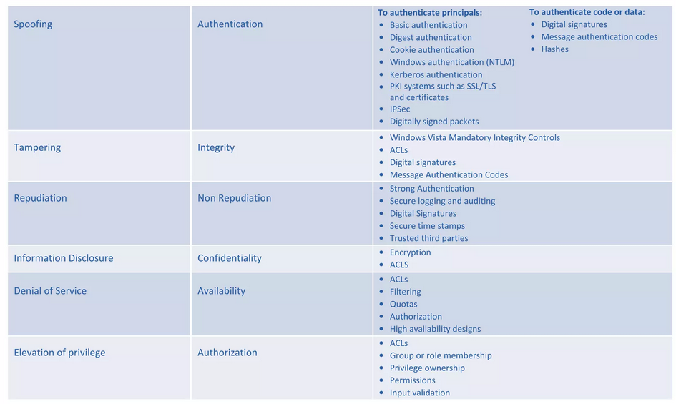
Μείωση βλάβης

Slide 37
Επικύρωση

Slide 38
Επικύρωση του μοντέλου απειλών
Αναθεωρήσαμε το μοντέλο όταν έπρεπε;
Διαθέτουμε στρατηγικές μείωσης βλάβης σχετικά με όλες τις απειλές;

Slide 39
Παράδειγμα
https://owasp.org/www-community/Threat_Modeling_Process

